Slide 1
De winnaar is een foto van de Britse fotograaf Tim Hetherington een uitgeputte Amerikaanse soldaat in Afghanistan. “De foto toont de uitputting van een soldaat en de uitputting van een natie”, volgens de jury. “We voelen ons allemaal verbonden met zijn lot. Het is het beeld van een man aan het eind van zijn Latijn”
http://www.werkmens.be/2008/02/09/world-press-photo-2007/

Slide 2
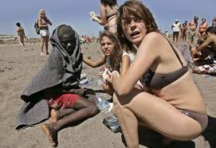
Bas vlugt. Vandaag op de website van het bericht dat in Italië zeven Tunesische vissers terecht staan voor mensensmokkel nadat zij in augustus 44 Afrikaanse migranten van de verdrinkingsdood hadden gered.
http://www.afrikanieuws.nl/site/Vissen_zonder_net/list_messages/11425

Slide 3
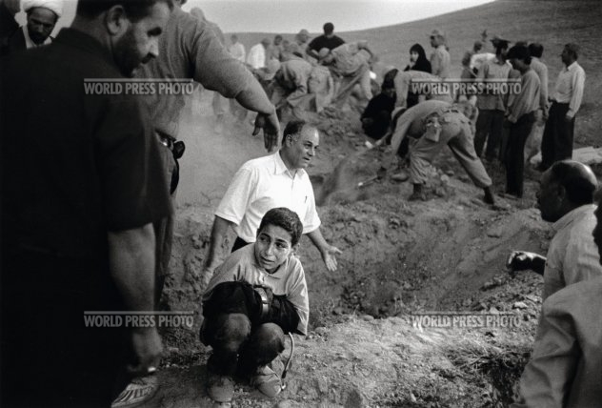
2002, Eric Grigorian, World Press Photo of the Year, World Press Photo of the Year http://www.archive.worldpressphoto.org/search/layout/result/indeling/detailwpp/form/wpp/q/ishoofdafbeelding/true/trefwoord/year/2002

Slide 4
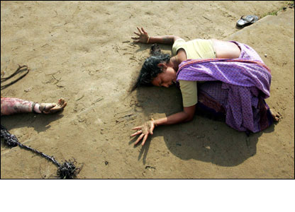
Indian photographer Arko Datta of Reuters is the winner of this year’s World Press Photo of the Year award.
http://news.bbc.co.uk/2/shared/spl/hi/picture_gallery/05/in_pictures_world_press_photo_award_2004/html/1.stm

Slide 5
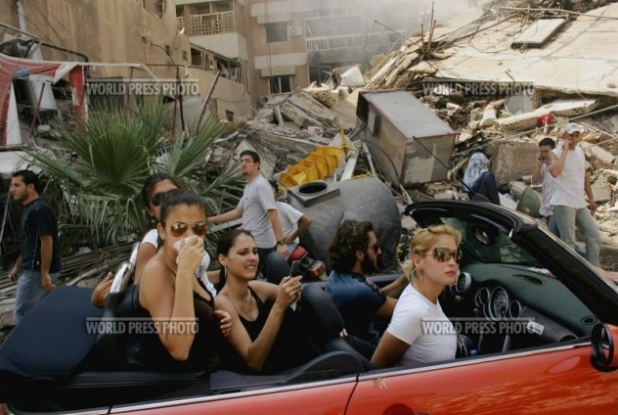
Young Lebanese drive down a street in Haret Hreik, a bombed neighborhood in southern Beirut. For nearly five weeks Israel had been targeting that part of the city and towns across southern Lebanon in a campaign against Hezbollah militants. As a ceasefire gradually came into force from August 14, thousands of Lebanese began to return to their homes. According to the Lebanese government, 15,000 homes and 900 commercial concerns were damaged.
Photographer Spencer Platt
http://www.archive.worldpressphoto.org/search/layout/result/indeling/detailwpp/form/wpp/q/ishoofdafbeelding/true/trefwoord/year/2006

